Slide 1

SECRETARÍA PRESIDENCIAL PARA LA REORGANIZACIÓN DEL ESTADO Y ASUNTOS CONSTITUCIONALES
2025 Año de la Alfabetización Constitucional

Slide 2


“2025 AÑO DE LA ALFABETIZACIÓN CONSTITUCIONAL PARA UNA NUEVA CONSTITUCIÓN “
Un reto colectivo de la sociedad para crear un futuro con seguridad y justicia

Slide 3
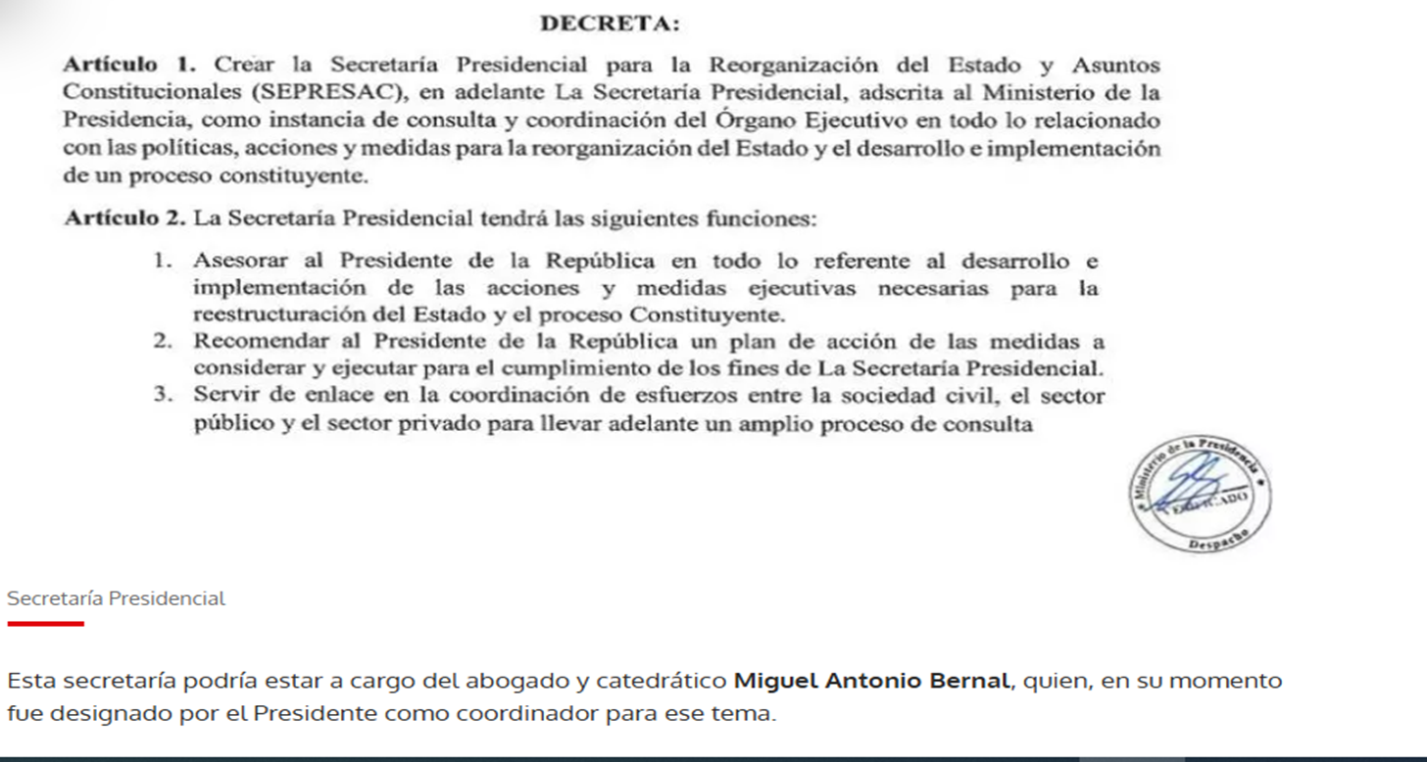
DECRETO EJECUTIVO 488 DEL 28 DE AGOSTO DE 2024
Sepresac, fue creada mediante el Decreto Ejecutivo N° 488 del 28 de agosto de 2024.

Slide 4

Visión
Crear movimiento nacional de alfabetización constitucional
Entrenar para empoderar a la ciudadanía con los conocimientos y competencias
Participación ciudadana activa en el diseño de una nueva Constitución Política
Fortaleciendo así, la democracia participativa y protagónica, la justicia social y el Estado Constitucional de Derecho.

Slide 5
Misión
Coordinar esfuerzos interinstitucionales, sectoriales y comunitarios
Diseñar, implementar y evaluar un plan de alfabetización constitucional
Garantizar que la ciudadanía comprenda los principios fundamentales de la Constitución, las funciones del Estado
Comprensión y relevancia del proceso constituyente originario.

Slide 6

Objetivos Generales
1.Entrenar para empoderar a la ciudadanía: brindar a cada ciudadano panameño las herramientas necesarias para comprender y contribuir al proceso constituyente originario.
Fortalecer la cultura cívica y así, promover valores participación democrática, inclusión y justicia social.
Reducir las brechas de conocimiento, desarrollando estrategias específicas para llegar a comunidades rurales, indígenas, urbanas y sectores vulnerables para comprender y contribuir al proceso constituyente originario.

Slide 7
Objetivos Específicos
Capacitar a un cuerpo nacional de alfabetizadores constitucionales provenientes de diversos sectores (docentes, líderes comunitarios, profesionales, estudiantes universitarios, entre otros).
Implementar campañas de sensibilización a través de medios tradicionales y digitales
Crear espacios de diálogo ciudadano para la reflexión crítica sobre los pilares del nuevo pacto social.
Generar materiales pedagógicos y andragógicos accesibles e inclusivos en español y lenguas indígenas.

Slide 8

¿Cuál es la situación actual?

Slide 9
SITUACIÓN ACTUAL
. 488 del 28 de agosto de 2024. SEPRESAC
1. Poca participación ciudadana: ha ido en aumento, especialmente en el contexto de movimientos sociales y protestas. Sin embargo, la participación en procesos políticos formales, como elecciones y consultas comunitarias, a menudo es baja. Las plataformas digitales han comenzado a jugar un rol importante en la movilización y participación de los ciudadanos, especialmente entre los jóvenes.
2. Educación Cívica Insuficiente: La educación formal en derechos humanos, ciudadanía y participación política puede no ser suficiente o estar ausente en los planes de estudio, lo que contribuye a un desconocimiento0 generalizado.

Slide 10
. 488 del 28 de agosto de 2024. SEPRESAC
SITUACIÓN ACTUAL
3. Cultura Política: La cultura política esta marcada por prácticas clientelistas o paternalistas, donde la participación se limita a momentos electorales y no se fomenta un compromiso constante con la democracia.
.
4. Poco conocimiento de la Constitución:
Aunque la Constitución de Panamá es un documento fundamental que establece los derechos y deberes de los ciudadanos, el conocimiento general de su contenido entre la población es limitado.

Slide 11
Con esta situación actual planteada ……..cuales son nuestros desafíos?

Slide 12
DESAFIOS
1. Baja conciencia cívica:
Ciudadanos poco informados sobre sus derechos y deberes, limita su oportunidad de participar activamente en la vida cívica y política del país
2. Desigualdad Social y Económica:
La desigualdad afecta la participación ciudadana, ya que aquellos en situaciones económicas más desfavorecidas pueden sentirse desmotivados o incapaces de involucrarse en procesos políticos

Slide 13
DESAFIOS
3. Desconfianza en las Instituciones:
La corrupción y la falta de transparencia en las instituciones públicas genera desconfianza en los ciudadanos, lo que lleva a una menor participación en procesos democráticos.
4. Falta de Espacios de Participación: A menudo, no existen suficientes espacios formales o informales que permitan a los ciudadanos participar en la toma de decisiones, lo que puede llevar a un sentimiento de impotencia y perdida de interés en temas importantes.

Slide 14
DESAFIOS
Acceso a la Información: La falta de acceso a información clara y comprensible sobre derechos y deberes, así como sobre cómo participar en la política, puede limitar la capacidad de los ciudadanos para involucrarse
Barreras Geográficas:
En áreas rurales y comunidades indígenas, puede haber barreras adicionales, como la falta de infraestructura y recursos, que dificultan la participación activa en procesos democráticos.

Slide 15
Como sociedad como enfrentamos estos desafíos planteados?

Slide 16

EVOLUCIÓN CONSTITUCIONAL
Y LA ALFABETIZACIÓN CONSTITUCIONAL
2025 Año de la Alfabetización Constitucional del Proceso constituyente Ordinario

Slide 17

EVOLUCION CONSTITUCIONAL
Es el proceso de modificación o creación de una nueva Constitución para adaptarse a los cambios sociales de cada época.
La Constitución es la norma jurídica más importante de un Estado y establece cómo se organizan sus poderes. Para garantizar y proteger los derechos de los ciudadanos.

Slide 18
Evolución Constitucional en Panamá
----------C o n s t i t u c i o n e s-------
Reforma Constitucionales
1906 1918 1928 1932.
1956
1978
1983
1994
2004
1904
1941
1946
1972
1904

Slide 19
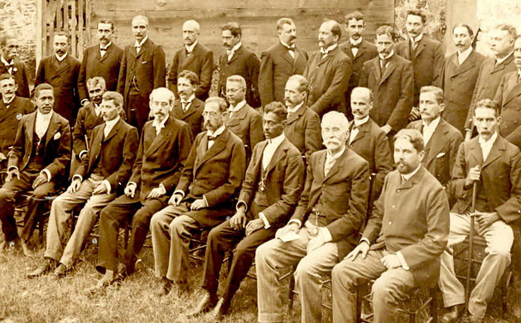
LOS CONSTITUYENTE DE 1904
Fue aprobada mediante una Asamblea nacional constituyente, pero tomando como base la Constitución de la República de Colombia de 1886.

Slide 20
CONSTITUCION DE 1904
Enfoque individualista.
Estableció el gobierno republicano y democrático
Instauró el régimen presidencial y el sufragio universal, y estatuyo los tres poderes del Estado.
Sufrió 4 enmiendas sin cambiar su Espíritu, en 1906, 1918, 1928 y 1932.
Se mantuvo la inexistencia de contenido social se mantuvo por 37 años.
El método de reforma constitucional era por la aprobación de dos asambleas consecutivas, formula seguida por la de 1941.
El presidente y los diputados eran elegidos por 4 años

Slide 21
CONSTITUCION DE 1904
Resaltamos el Art. 136:
Autorizó la intervención militar del gobierno de Estados Unidos de América en cualquier punto de la República de Panamá, para restablecer la paz pública y el orden constitucional si hubiere sido turbado, en vista de que por el Tratado Hay-Buneau Varilla la reciente República acepto que esa nación garantizara su independencia y su soberanía .

Slide 22
CONSTITUCION DE 1941
Aprobada mediante Acto Legislativo por la Asamblea Nacional elegida el año anterior, en virtud de un proyecto que presentara Arnulfo Arias Madrid presidente de la República, lo cual derogó la cláusula de reforma del Estatuto de 1904. Y convocó un plebiscito para que la ciudadanía se pronunciara si aprobaba o no, la nueva carta Magna.
Sus aspectos al extremo negativos fueron su carácter racista y la extensión retroactiva del periodo presidencial y de los diputados a 6 años.

Slide 23
CONSTITUCION DE 1941
Suele considerarse la 1era constitución del constitucionalismo social.
Establece por primera vez el control judicial concentrado de la constitucionalidad de las leyes, la institución del amparo de garantías constitucionales, y el control especializado de la legalidad de los actos administrativos.

Slide 24
CONSTITUCION DE 1946
El ante-proyecto de la constitución del 46 fue escrita por los juristas José D. Moscote, Ricardo J. Alfaro y Eduardo Chiari.
Importantes correcciones de esta Carta:
Regulación de las nacionalidades y la inmigración.
Separación con forma técnica, los Derechos Individuales de los Sociales.
Confirió el voto a la mujer por 1era vez y amplió la regulación de los partidos políticos
Empleó el término Órgano, en ves de Poder
Fue 1era Constitución de corte social.

Slide 25
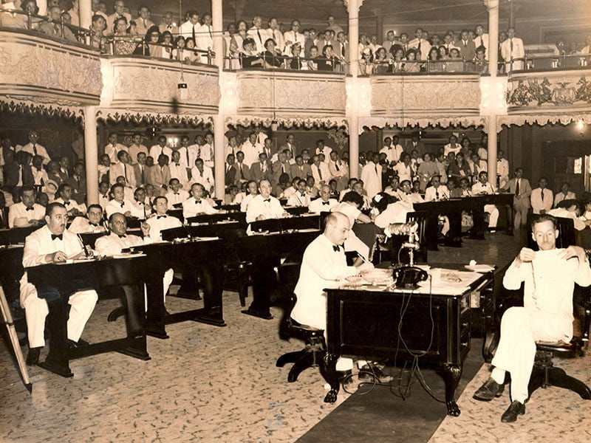
CONSTITUCION DE 1946
La Constitución de 1946, fue debatida y aprobada públicamente por una verdadera Asamblea Constituyente en un ambiente de completa libertad.

Slide 26
CONSTITUCION DE 1972
La constitución de 1972 ofreció un marco jurídico para la institucionalización del régimen militar.
Dicho marco incluyó una norma que asimilaba a la Guardia Nacional a los tres órganos clásicos del poder público, y otra que identificaba con nombre y apellido al Jefe de Gobierno.

Slide 27
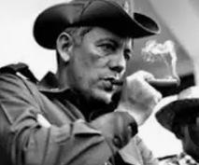
CONSTITUCION DE 1972
La constitución es la mas atípica y peculiar que haya existido en Hispanoamérica.
La misma atribuyó poderes extraordinarios a título personal al General Omar Torrijos con el título de “ Líder Máximo de la Revolución Panameña”.

Slide 28
Reformas de la Constitución 1972
Reforma Constitucionales
1978
1994
2004
1983
1904

Slide 29
CONSTITUCION DE 1972
REFORMAS DE 1978
Dos modificaciones:
1. Establecer la elección popular directa del Presidente y del Vice Presidente para el mismo periodo de 6 años.
2. Y en transformar el Consejo Nacional de Legislación el verdadero cuerpo legislador en un órgano de 57 miembros elegidos, uno de forma directa y otros indirecta, para un periodo de 6 años. Dejo de ser parte del Ejecutivo y se convirtió en corporación legisladora.
EXPANDIR

Slide 30
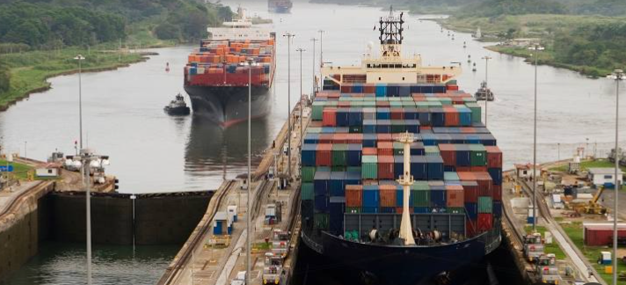
CONSTITUCION DE 1972
REFORMAS DE 1994
Dos modificaciones:
1. Suele considerarse un acto constitucional. Redujo a 5 años el periodo de gobierno, y reafirmo la elección por votación popular directa del presidente y los vicepresidente de la República.
2. Los Actos Legislativos de 1993 y 1994 acordados por dos asambleas legislativas en dos periodos gubernamentales de signos políticos distintos, Partidos Arnulfista y PRD, incorporaron al texto Constitucional el título XIV concerniente al régimen al Canal de Panamá.

Slide 31
CONSTITUCION DE 1972
REFORMAS DE 2004
Desaparece le figura del 2do vicepresidente de la República.
2. Se incorporan los derechos de los discapacitados y otorga mayores derechos a los ciudadanos??am

Slide 32
CONSTITUCION DE 1972
Podemos concluir que las reformas de 1978, 1983, 1994 y 2004
am
El carácter militarista que posee la Constitución de 1972, no desaparece con las reformas puesto que las mismas fueron concebidas como obra del poder militar imperante en 1978 y 1983, y las componendas de los gobiernos de Endara y Pérez Balladares, Moscoso y Martin Torrijos.

Slide 33
CONSTITUCION DE 1972
Por qué se le llama Constitución Militarista?
am
1. A la constitución de 1972 se le llama militarista, por que la misma se origina en régimen militar, instaurado el 11 de octubre de 1968, luego del derrocamiento del Presidente constitucional Dr. Arnulfo Arias Madrid.
2. Porque la Constitución de 1972 fue hecha por la Guardia Nacional, concretamente por los militares.

Slide 34

2025 AÑO DE LA ALFABETIZACIÓN CONSTITUCIONAL
PANAMA

Slide 35
. 488 del 28 de agosto de 2024. SEPRESAC
¿Qué es la Alfabetización Constitucional ?
Es un proceso fundamental para empoderar a los ciudadanos en su comprensión y ejercicio de los derechos y deberes que les otorga la Constitución.
La alfabetización constitucional no es solo un derecho, sino una responsabilidad cívica que fortalece la democracia y el Estado de derecho

Slide 36
Cronología y Estructura
2025
2026
2027
2028
Etapa1
Etapa 2
Etapa 3
Etapa 4
Reglamentación para Selección de Constituyente
Selección de Constituyente
Referéndum Inicial
Elección Popular
Elaboración de la Nueva Constitución
Referendum Final
Aprobación Popular
Promulgación
Alfabetización Constitucional
Participación Ciudadana
Espíritu Constitucional

Slide 37



Etapa 1 Año 2025
Objetivos
Metas
Todos los Panameños
Fortalecer el conocimiento Ciudadano
Promover la participación activa
Fomentar el Debate de información
Recolectar y canalizar las aspiraciones ciudadana
Alfabetización Ciudadana
Participación Ciudadana
Construcción del Espíritu Constitucional

Slide 38


Ejes Estratégicos
EC
1. Educación y Formación Cívica
M
2. Movilización Comunitaria
SC
3. Sensibilización y Comunicación
4. Monitoreo y Evaluación

Slide 39
Ejes Estratégicos
1. Educación y Formación Cívica
Currículo nacional: Diseño de un plan pedagógico con enfoque en:
Historia constitucional de Panamá.
Principios fundamentales de la democracia.
Derechos humanos sociales, culturales, económicos y responsabilidades ciudadanas.
Rol de la ciudadanía en el proceso constituyente originario.
Capacitación de alfabetizadores: Formación intensiva de docentes y líderes comunitarios mediante talleres presenciales y virtuales.
Programas de inclusión: Adaptación de contenidos para personas con discapacidad y comunidades indígenas en sus lenguas originarias.

Slide 40
2. Movilización Comunitaria
Comités de alfabetización constitucional, organizados por corregimientos y sectores. Estos comités se encargarán de coordinar actividades locales.
Liderazgo comunitario: Identificación y capacitación de líderes locales para actuar como embajadores de la alfabetización.
Voluntariado nacional: Promoción de un movimiento de alfabetización masiva que involucre a jóvenes, educadores y organizaciones de la sociedad civil.

Slide 41
3. Sensibilización y Comunicación
Campaña nacional: Difusión de mensajes claros y atractivos sobre la importancia del proceso constituyente, utilizando radio, televisión, redes sociales y medios comunitarios.
Materiales educativos multimedia: Producción de infografías, videos, podcasts y manuales accesibles para diferentes públicos.
Diálogo abierto: Creación de foros, cabildos y conversatorios ciudadanos.

Slide 42
4. Monitoreo y Evaluación
Indicadores de impacto: Definición de métricas para evaluar el alcance y la efectividad del programa.
Plataforma digital: Implementación de un sistema en línea para el seguimiento de avances y la recolección de retroalimentación ciudadana.

Slide 43
¿Que es la Constitución?
Una constitución es, ante todo la ley fundamental, la ley suprema de un país. En ella se establecen las normas que sirven de base para el gobierno del Estado, que regulan las relaciones entre gobernantes y gobernados, así como la de los gobernados entre si.
O sea que la Constitución es el mecanismo de control del poder y el mecanismo de organización de las competencias y atribuciones de los órganos del Estado.
La Constitución es, al mismo tiempo, el derecho constitucional de la libertad y el poder

Slide 44

¿De que Depende la facilidad o la frecuencia con que Constitución se modifica?
Dependerá no solo de los procedimiento legales establecidos para ser enmendada, sino también de las fuerzas y grupos políticos y sociales que predominan en la sociedad y de la medida en que estos apoyen la organización y la distribución del poder político establecido en la Constitución.

Slide 45
¿Que significa Constituyente ?
El término Constituyente tiene su origen del Francés “constituant” y fue utilizado por primera vez durante la Revolución francesa de 1789. Se le atribuye al abate Emmanuel Sieyes la popularización del termino en su obra ¿ y el Que es el Tercer Estado?, publicada en 1788.
¿A que se llama Poder Constituyente ?
Se trata del poder absoluto y total ejercido por todo el pueblo, en el momento de crear reformar o estructurar el Estado como convenga a sus intereses, discutiendo, procurándose o reformando una Constitución.

Slide 46
¿Quién hace una Constituyente?
La Constituyente
La hace solo el pueblo quien como Poder Constituyente Originario es el verdadero titular de la soberanía nacional y el único que posee la facultad de crear o hacer un nueva Constitución, así como también, el de reformar una Constitución existente.

Slide 47
PODER CONSTITUYENTE
Originario
Es aquel que inicia con el documento constitucional
Permanente
Es el que en cualquier momento de la vigencia de la Constitución puede realizarse modificaciones

Slide 48
Características del poder Constituyente Originario
Posee la verdadera soberanía y la ejerce
Otorga facultades que nunca podrá ejercitar, no gobierna, los que gobierna son los poderes constituidos
No está sujeto a ninguna regulación
Supremacía absoluta
Efímero y Transitorio

Slide 49
Poder Constituyente
VS
Poder constituído
Constituyente
Constituído
Poder Origen - nace primero
Control jurídico
Supremacía
Poder ilimitado
Efímero
Transitorio
No gobierna
Poder de una sola función
Poder Limitado
Control derivado de la Constitución
Poder creado para Gobernar
Poder Permanente
Poder Plurifuncional
Esta sujeto a sus respectivas competencias y limitaciones
En Panamá nuestra legislación establece la existencia de tres poderes constituidos los cuales son: El órgano legislativo, el órgano ejecutivo, el órgano judicial.

Slide 50
¿Puede algún otro poder estar por encima del Poder Constituyente?
Ningún otro poder puede estar por encima del poder constituyente porque el poder constituyente está en el origen de todos lo poderes en su carácter de expresión máxima de la soberanía popular o nacional,

Slide 51
¿ Cómo Podemos participar en este Proceso ?
1. Empoderamiento personal: Resalta cómo la capacitación ayudará a cada ciudadano a ser un agente de cambio en su comunidad. Al conocer sus derechos y deberes, podrán defenderlos y promoverlos
Impacto en el trabajo: Comenta cómo una mejor comprensión de la constitución puede mejorar el desempeño en sus funciones públicas, fomentando una cultura de transparencia y responsabilidad.
3. Construcción de una sociedad más justa: Explica que al participar en esta capacitación, estarán contribuyendo a la construcción de una sociedad más equitativa, donde se respeten los derechos de todos

Slide 52
ASAMBLEA CONSTITUYENTE PARALELA
ARTICULO 314 DE LA Constitución Política de la República de Panamá
ASAMBLEA CONSTITUYENTE
Es expression del Poder constituyente Originario.
Casi nunca esta prevista en la Constitución.
Puede Intervenir o disolver legítimamente algún órgano de gobierno (generalmente el parlamento) para facilitar su labor y / o restructurar el Estado conforme a la nueva Constitución.
No esta sujeta a control constitucional .
Puede reformar la Constitución vigente y crear una nueva
Es expresión del Poder de Reforma de los que no quieren cambios.
Siempre esta prevista en la Constitución .
No pude intervenir o disolver ningún órgano de gobierno .
Esta sujeta a control constitucional.
Puede reformar la Constitución, pero no puede legítimamente crear una nueva .

Slide 53
Bibliografia
1
ADAMES, Luis Manuel: ¿ Cuál Constitución?
BERNAL, Miguel Antonio: ¿Que es una Asamblea Constituyente?
CORDOBA, Ruben Dario: La Asamblea Constituyente Paralela
un studio Jurídico –Politico.
QUINTERO, César: Evolución Constitucional de Panamá
2
3
4

Slide 54

Sin Prisa, pero sin pausa
2025 Año de la Alfabetización Constitucional

